Slide 1
Alta disponibilidade em um provedor de médio porte

Slide 2

Curso Superior de Tecnologia em
Redes de Computadores
Trabalho de Conclusão de Curso
1º Seminário de andamento
Pedro Henrique Ferreira
pedrohvf@gmail.com
Profº Carlos Vinicius Rasch Alves
Serviço Nacional de Aprendizagem Comercial
Faculdade de Tecnologia Senac Pelotas

Slide 3
Sumário
Introdução
Objetivos
  Geral
  Específicos
Projeto
  Situação atual
  Próximos passos
Cronograma
Referências bibliográficas
Wiki

Slide 4
INTRODUÇÃO
Melhorar a experiência de uso dos clientes:
Atendimento
Preço justo
Serviços de valor agregado
Qualidade do link

Slide 5
OBJETIVO GERAL
Implementar um cenário com ferramentas, técnicas e protocolos que colaborem com a redução do tempo de indisponibilidade de serviço em um provedor de Internet de médio porte.

Slide 6
OBJETIVOS ESPECÍFICOS
Realizar o levantamento bibliográfico;
Estudar o funcionamento do protocolo OSPF;
Realizar a instalação de novos enlaces sem fio na rede do provedor;
Realizar a instalação da ferramenta de monitoramento Zabbix;
Realizar a implementação do protocolo OSPF em toda a rede do provedor;
Desenvolver o artigo.

Slide 7
MONITORAR
AUTOMATIZAR

Slide 8
OSPF
Open Shortest Path First

Slide 9
Bridge
OSPF

Slide 10
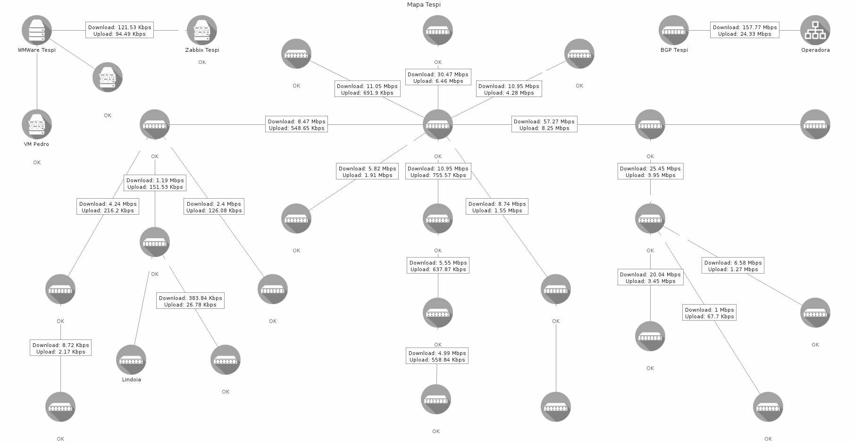

Slide 11
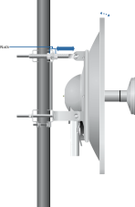
Dimensionamento
dos
enlaces

Slide 12


+

Slide 13
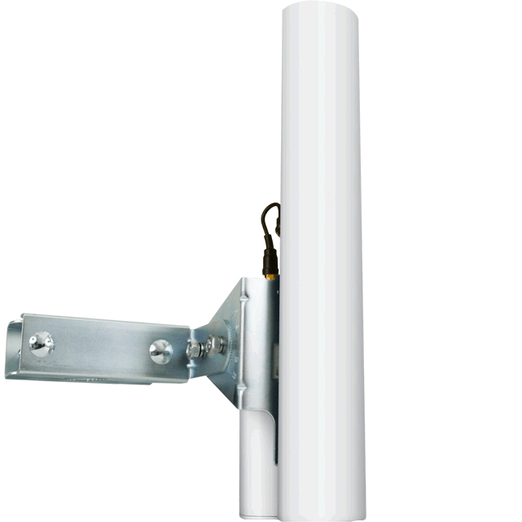
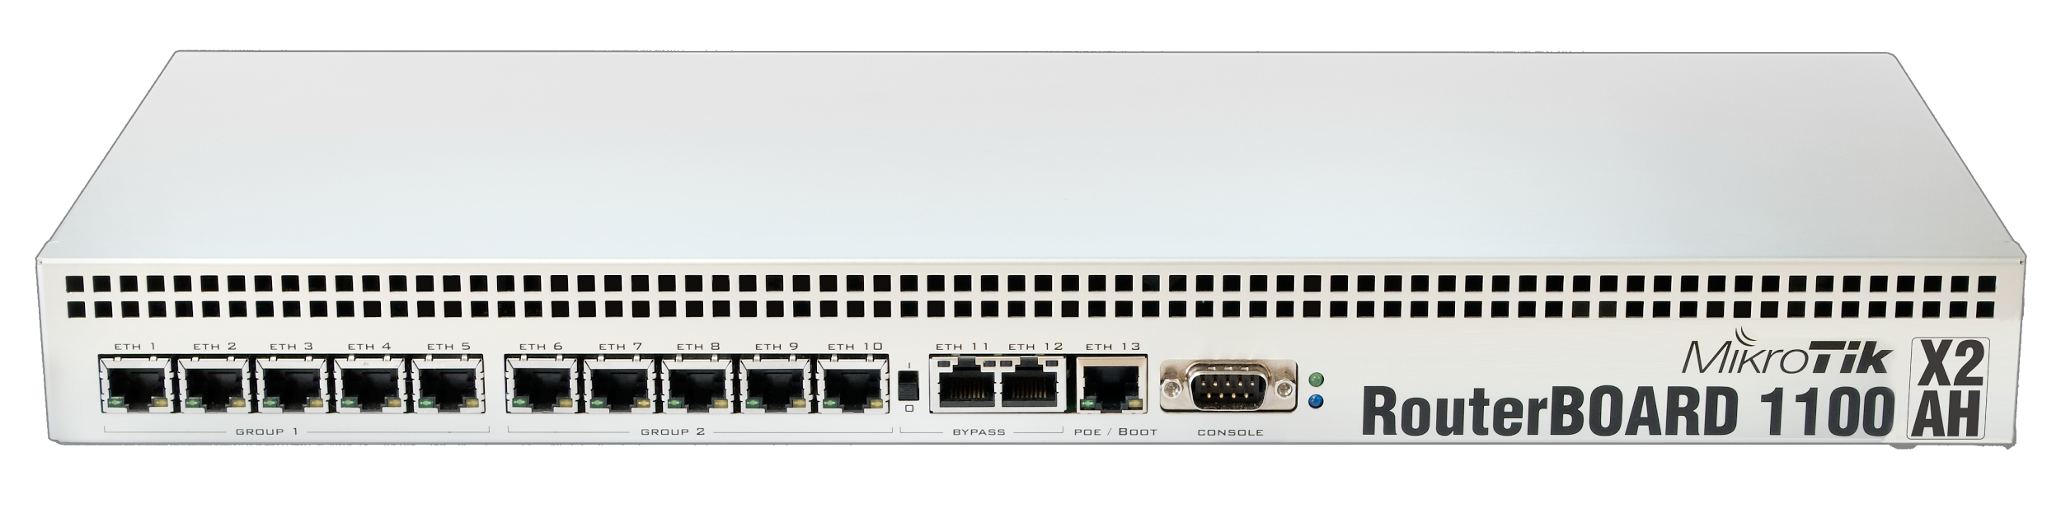
Equipamentos a serem monitorados:
PTP’s
Setores
Roteadores

Slide 14
SITUAÇÃO ATUAL
Zabbix instalado.
Planejando novos PTP’s.
Pesquisa de ferramentas auxiliares. (Ex.: Telegram)

Slide 15
PRÓXIMOS PASSOS
Configurar monitoramento em todos os POP’s (Point of presence).
Configurar notificações Telegram.
Instalar novos PTP’s.
Testar carga dos PTP’s quando rotas alternativas forem assumidas.
Eliminar bridge definitivamente, aplicando OSPF em toda rede.

Slide 16
CRONOGRAMA
Atividade | Mar | Abr | Mai | Jun
Realizar o levantamento bibliográfico | 📌 | 📌 | 📌 | 📌
Estudar o funcionamento do protocolo OSPF | 📌 | 📌
Realizar a instalação de novos enlaces sem fio na rede do provedor |  | 📌 | 📌
Realizar a instalação da ferramenta de monitoramento Zabbix |  | 📌 | 📌
Realizar a implementação do protocolo OSPF em toda a rede do provedor |  |  | 📌
Desenvolver o artigo |  | 📌 | 📌 | 📌

Slide 17
REFERÊNCIAS
CISCO. Guia de desenho de OSPF. 2008.
Disponível em: http://www.cisco.com/cisco/web/support/BR/8/82/82769_1.html
Acesso em: 8 abr 2017.
Zabbix. 2017.
Disponível em: http://www.zabbix.com/
Acesso em: 8 abr 2017.
Mikrotik. 2017.
Disponível em: http://mikrotik.com
Acesso em: 13 abr 2017.
UBIQUITI. UBIQUITI NETWORKS 2017.
Disponível em: http://www.ubnt.com
Acesso em: 13 abr 2017.

Slide 18

WIKI
PROJETO 07
Link Interno:
http://192.168.200.3/wiki2017_1/doku.php?id=projeto07:start
Link Externo:
http://187.7.106.14/wiki2017_1/doku.php?id=projeto07:start

Slide 19
PERGUNTAS?

